Slide 1

Číslo projektu | CZ.1.07/1.5.00/34.0479
Číslo materiálu | VY_JAROSLAVA_TOMANOVA_PRAKTICKE_VYUZITI_DIGITALNI_FOTOGRAFIE_UPRAVA_SNIMKU_V_PROGRAMU_PHOTOSHOP_20
Název školy | Střední škola služeb, obchodu a gastronomie Hradec Králové
Ročník | 2.
Vzdělávací oblast | Úprava na PC
Vzdělávací obor | Odborný výcvik
Tematický okruh | Praktické využití digitální fotografie v různých oblastech
Téma | Úprava snímků v programu Photoshop
Jméno autora | Jaroslava Tomanová
Vytvořeno dne | 1. 7. 2013
Metodický popis (anotace) | Prezentace je vytvořená v programu MS Powerpoint a seznamuje žáky s úpravami fotografií na PC. Vyučující může využít text a snímky dle aktuální potřeby. Prezentace bude uložena také ve formátu PDF a případně poskytnuta žákům k jejich dalšímu mimoškolnímu vzdělávání.

Slide 2
Úprava fotografie v exteriéru v programu PHOTOSHOP
soubor, otevřít
vybereme požadovaný snímek
potvrdíme OK

Slide 3
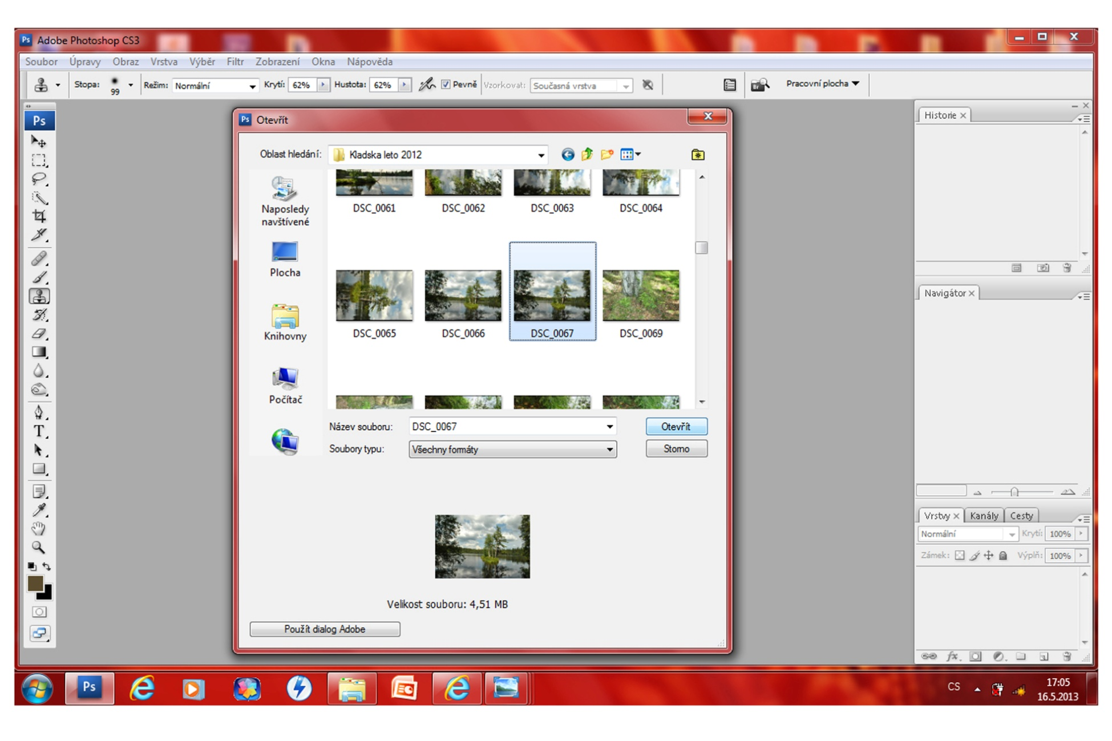

Slide 4
Výřez
výřezem můžeme upravit snímek, také
srovnat křivý horizont, který vznikl chybou
při fotografování
u nástroje na ořezávání nastavím stejný
rozměr a dpi jako má snímek
naznačíme výřez, srovnáme horizont, dvakrát klepneme do snímku nebo potvrdíme Entrem

Slide 5
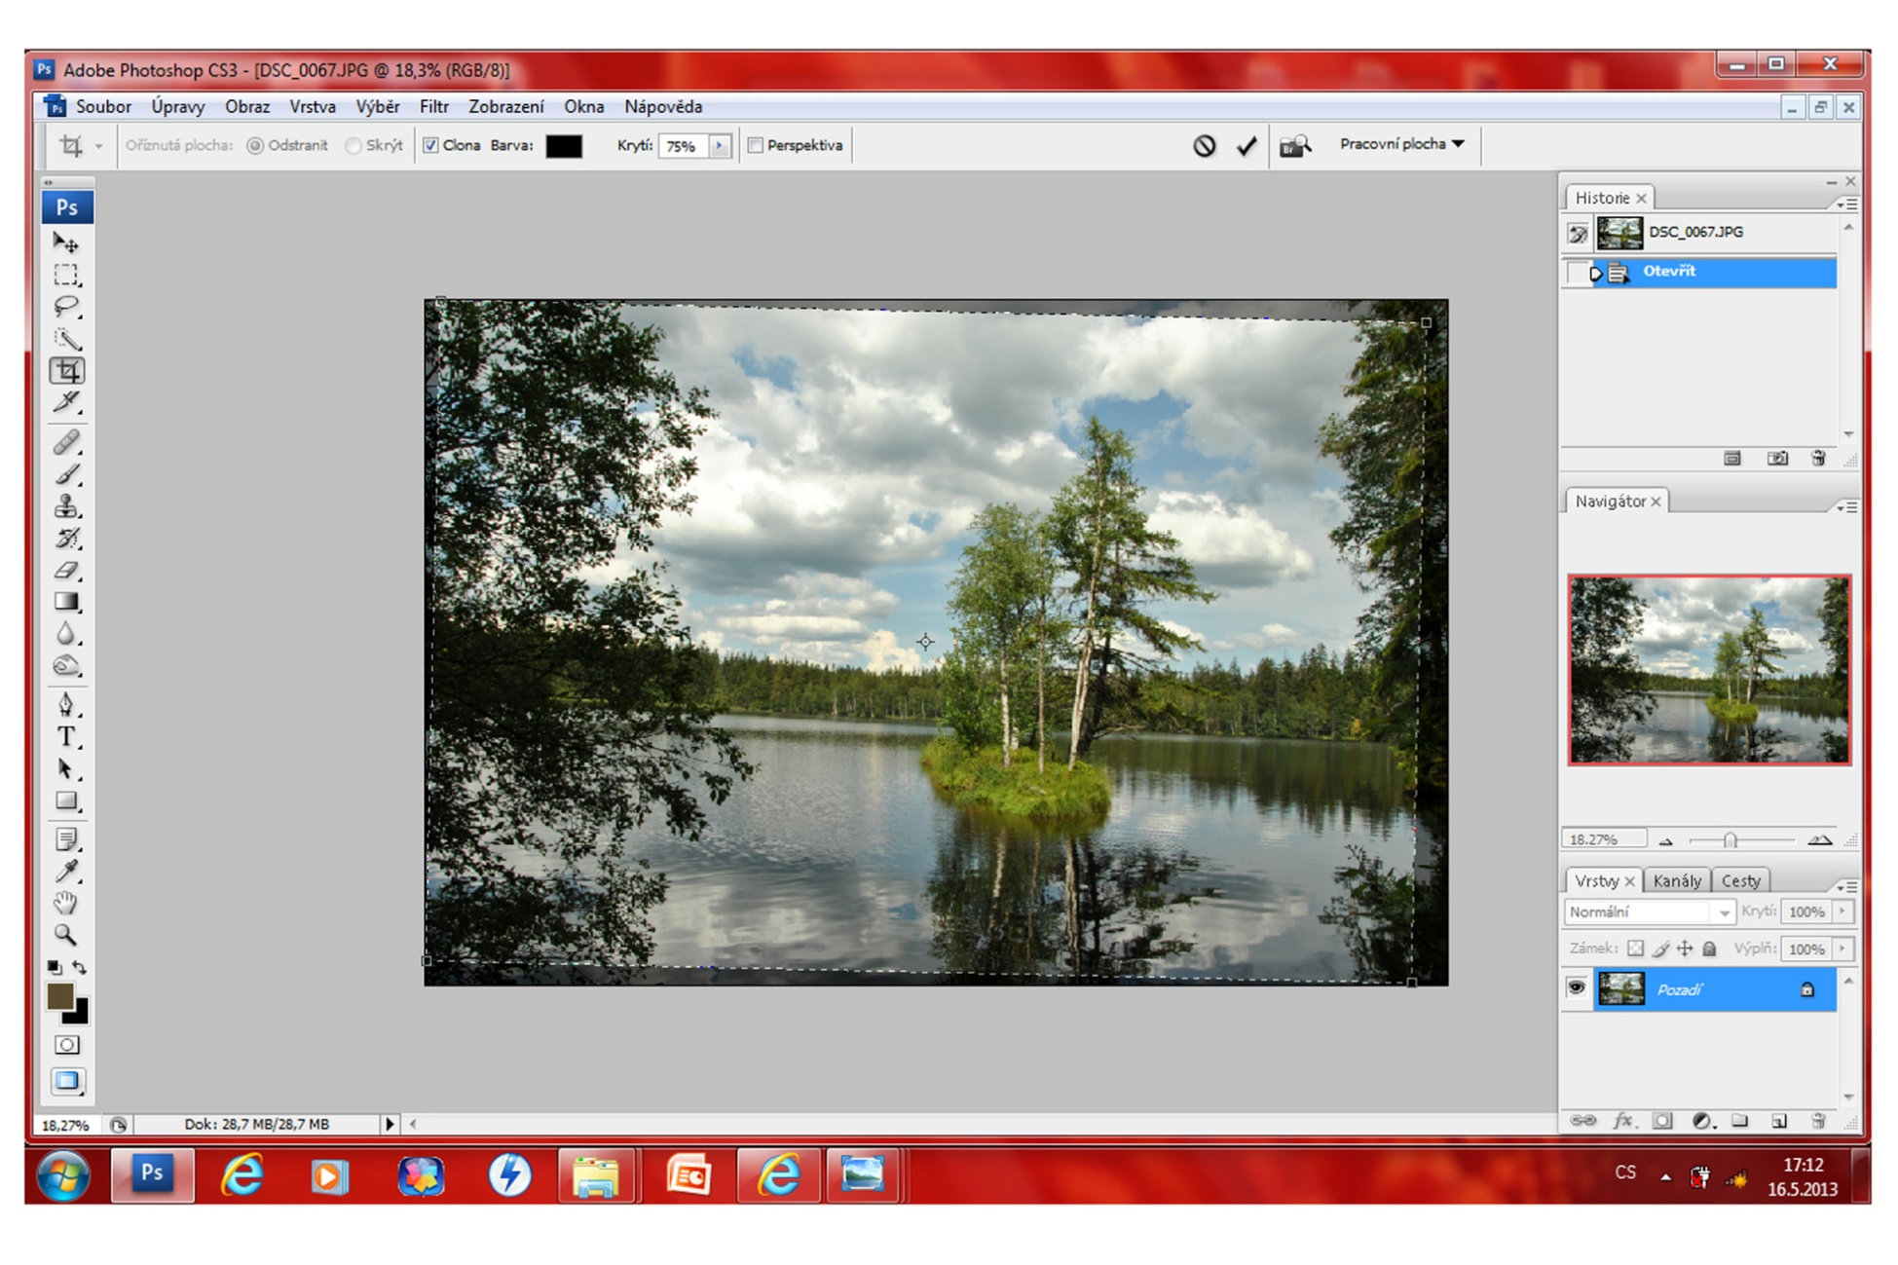

Slide 6
Příprava snímku na restituci
nejprve si zobrazíme mřížku, nástroj
zobrazení, zobrazovat a zaškrtneme mřížka
pokud není mřížka dostatečně viditelná,
použijeme ještě vodítka
z pravítka táhneme vodítko a držíme levé
tlačítko myši
vodítko nastavíme do potřebného místa

Slide 7
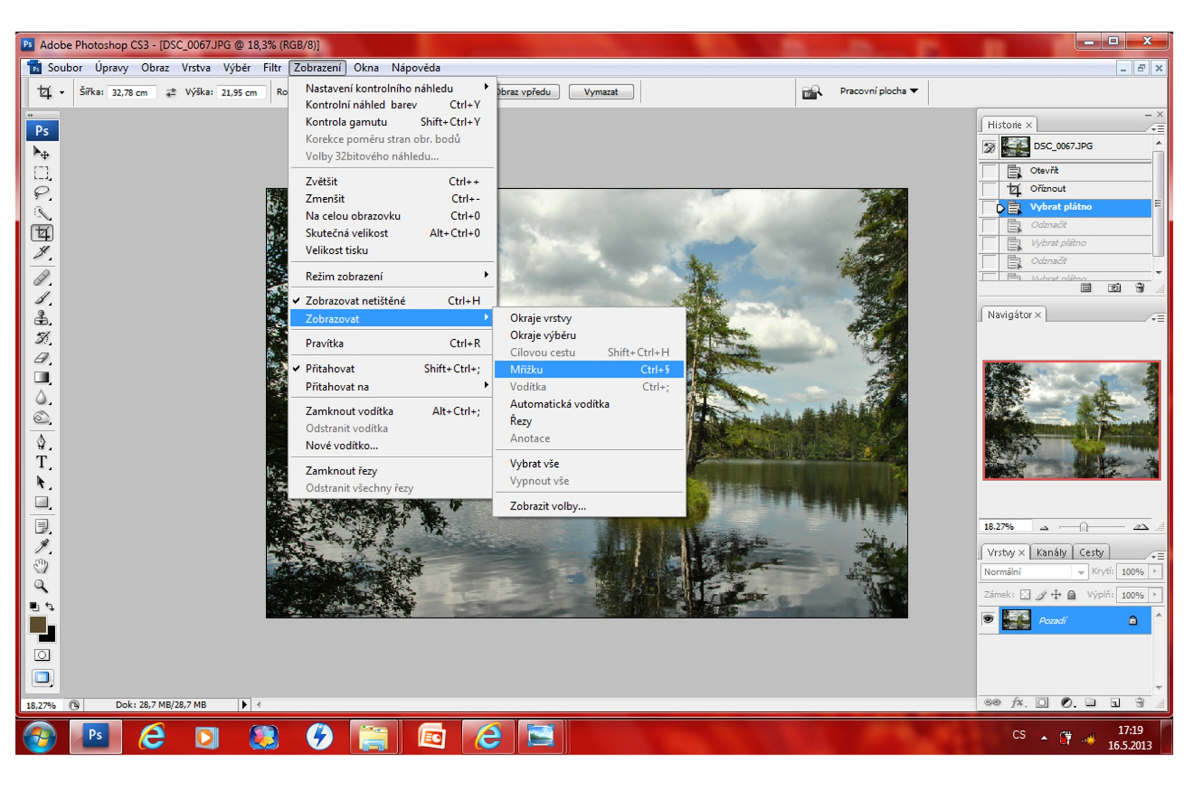

Slide 8
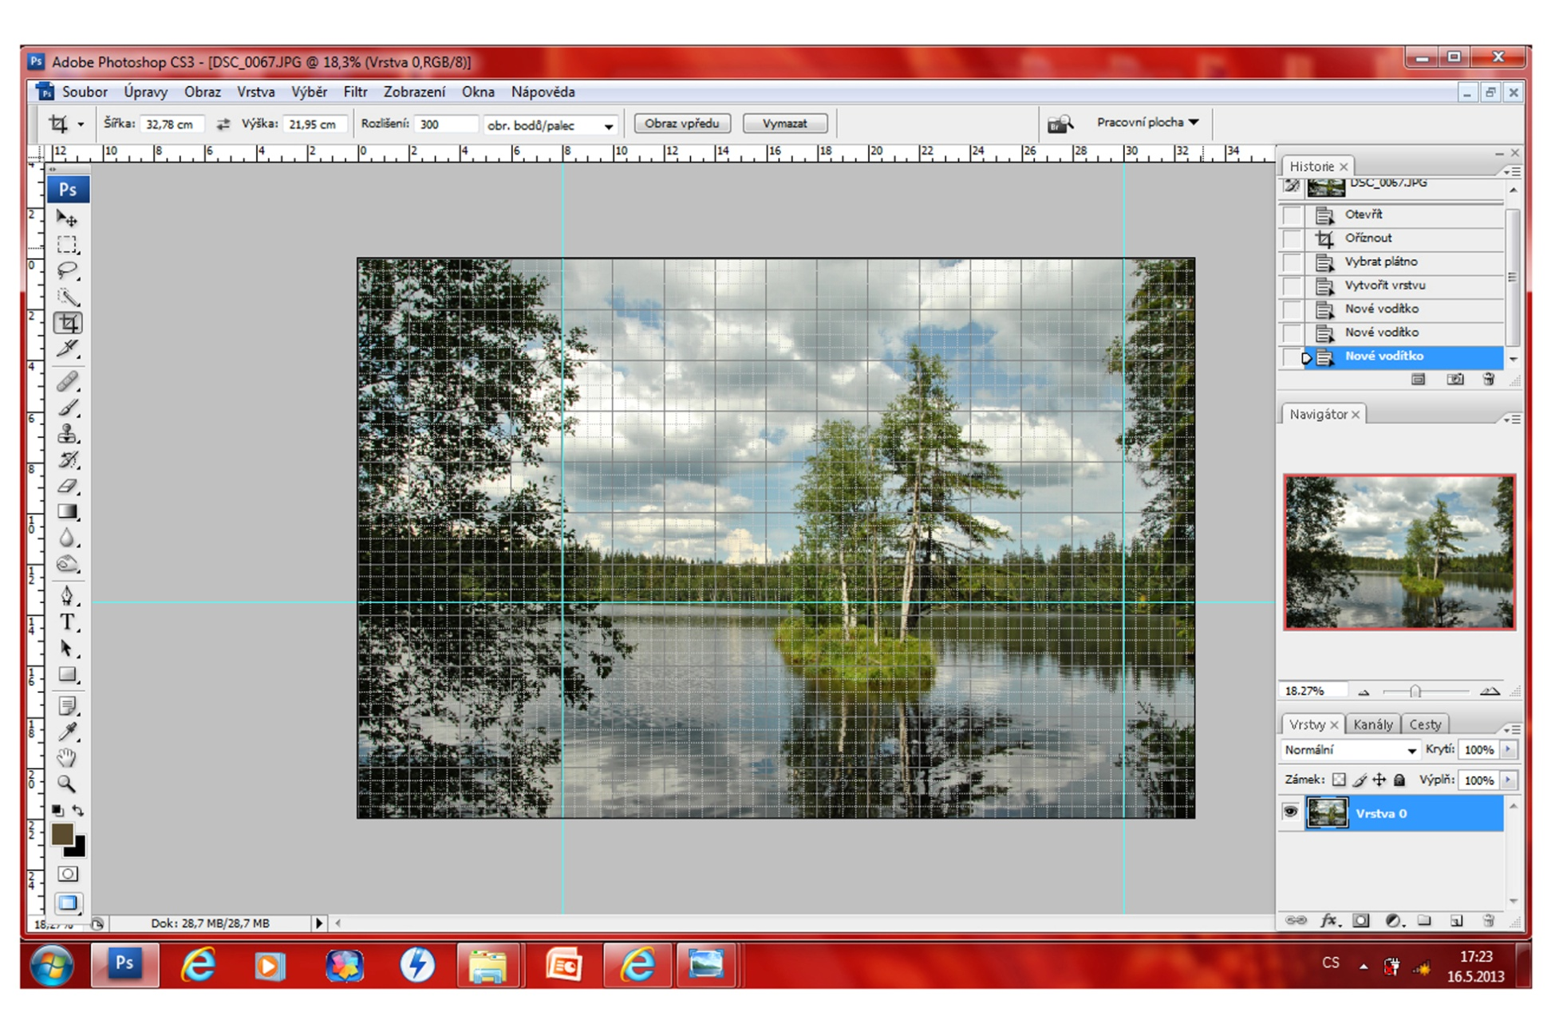

Slide 9
Výběr
klávesovou zkratkou Ctrl.+ A provedeme
výběr

Slide 10
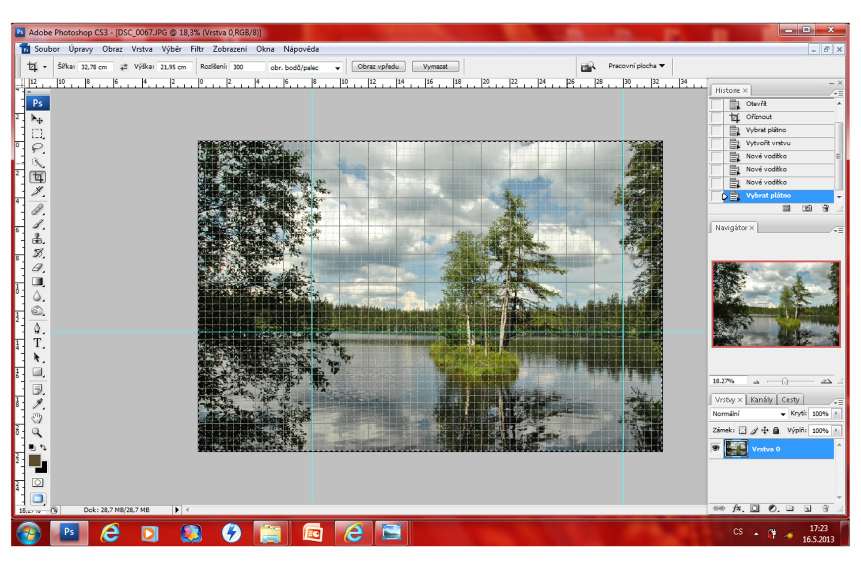

Slide 11
Vyrovnání vodorovných a svislých linií
nástrojem úpravy, transformovat, deformovat
provedeme vyrovnání linií
na rozích fotografie táhneme podle potřeby
a vše vyrovnáme podle svislé i vodorovné osy
úpravy potvrdíme pomocí klávesy Enter nebo
dvakrát klepneme do obrazu levým tlačítkem
myši

Slide 12
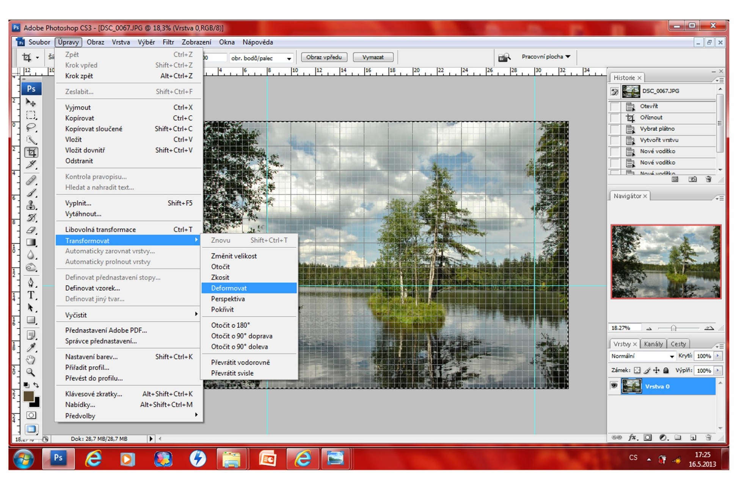

Slide 13
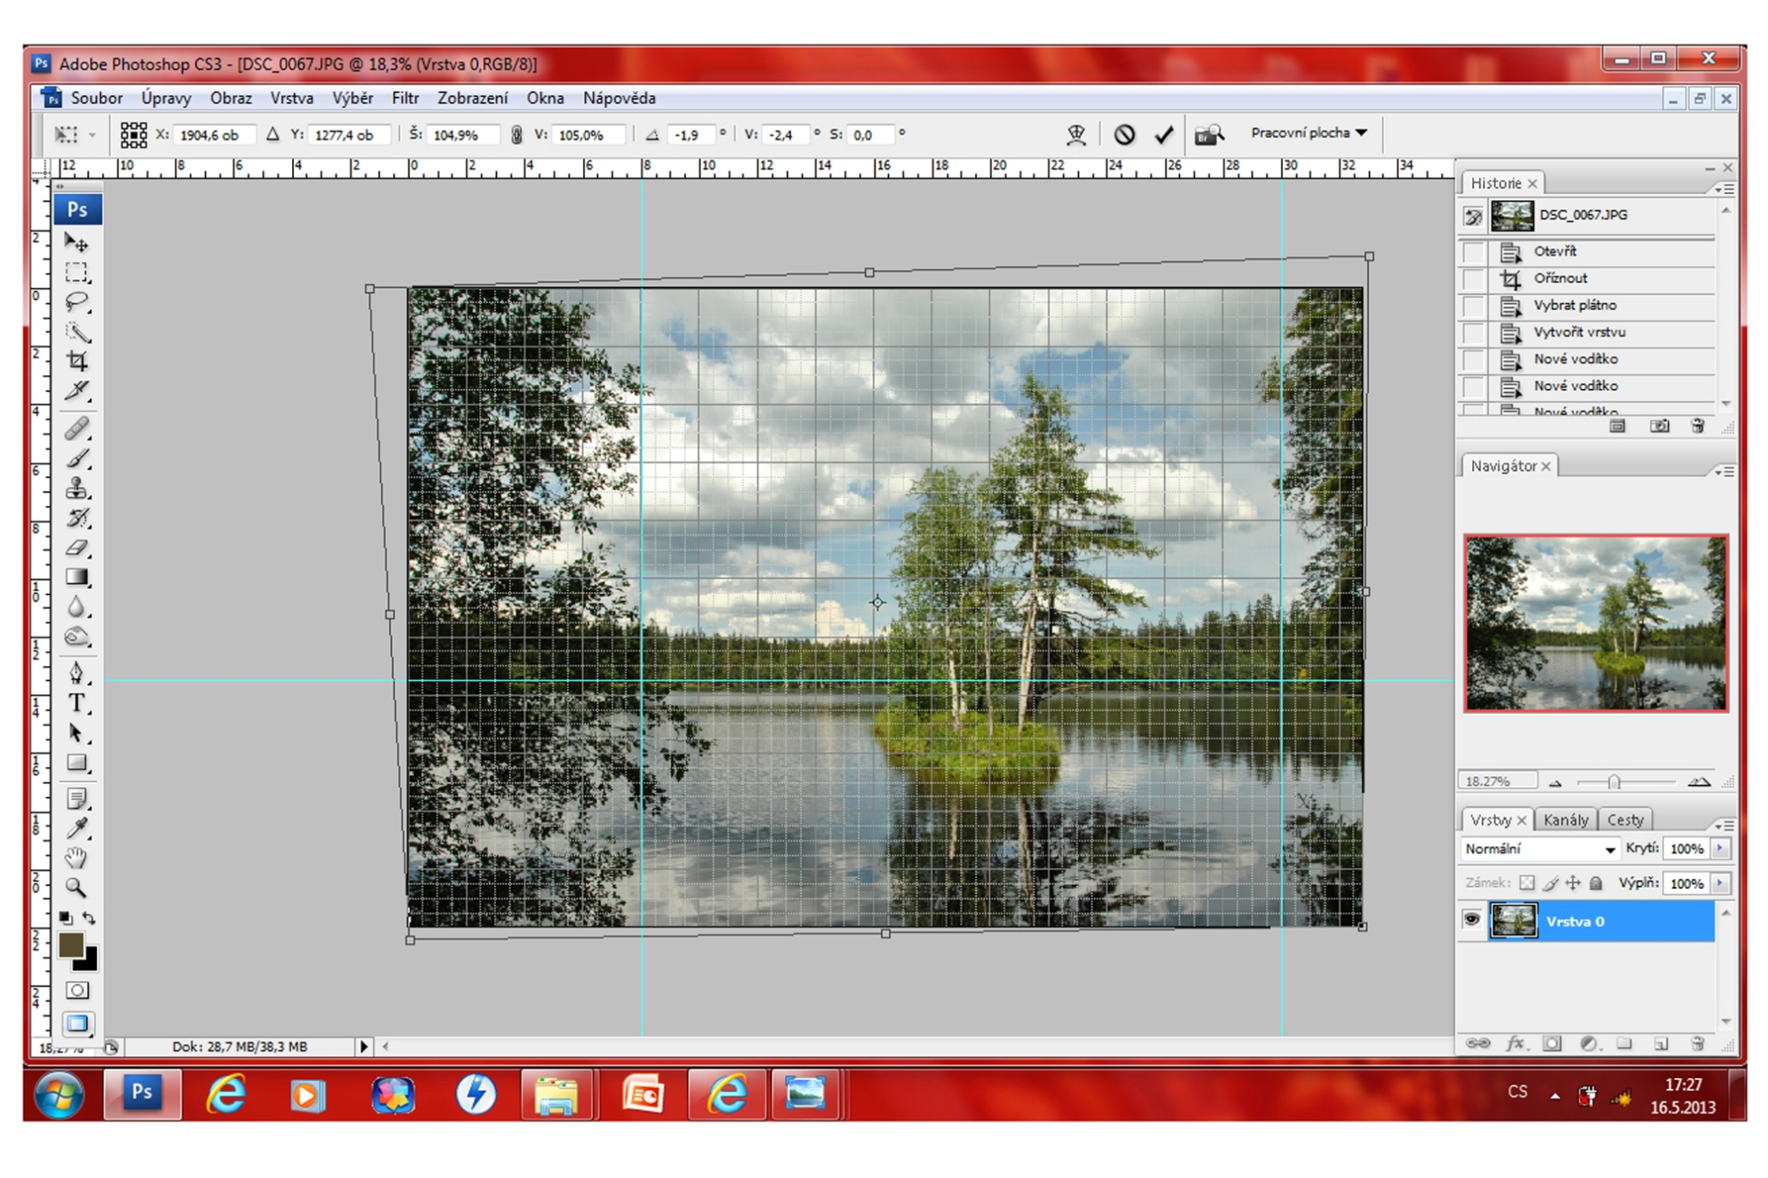

Slide 14
Vyrovnání světlých nebo tmavých míst
provádíme nástrojem rychlá maska
zapneme začátek rychlé masky
nastavíme nástroj přechod, v tomto
případě kruhový přechod
táhneme potřebným směrem, zobrazí se nám
červené místo a přepneme na konec rychlé
masky, kde se nám vytvoří výběr, Ctrl. + L
ztmavíme světlejší část obrazu

Slide 15
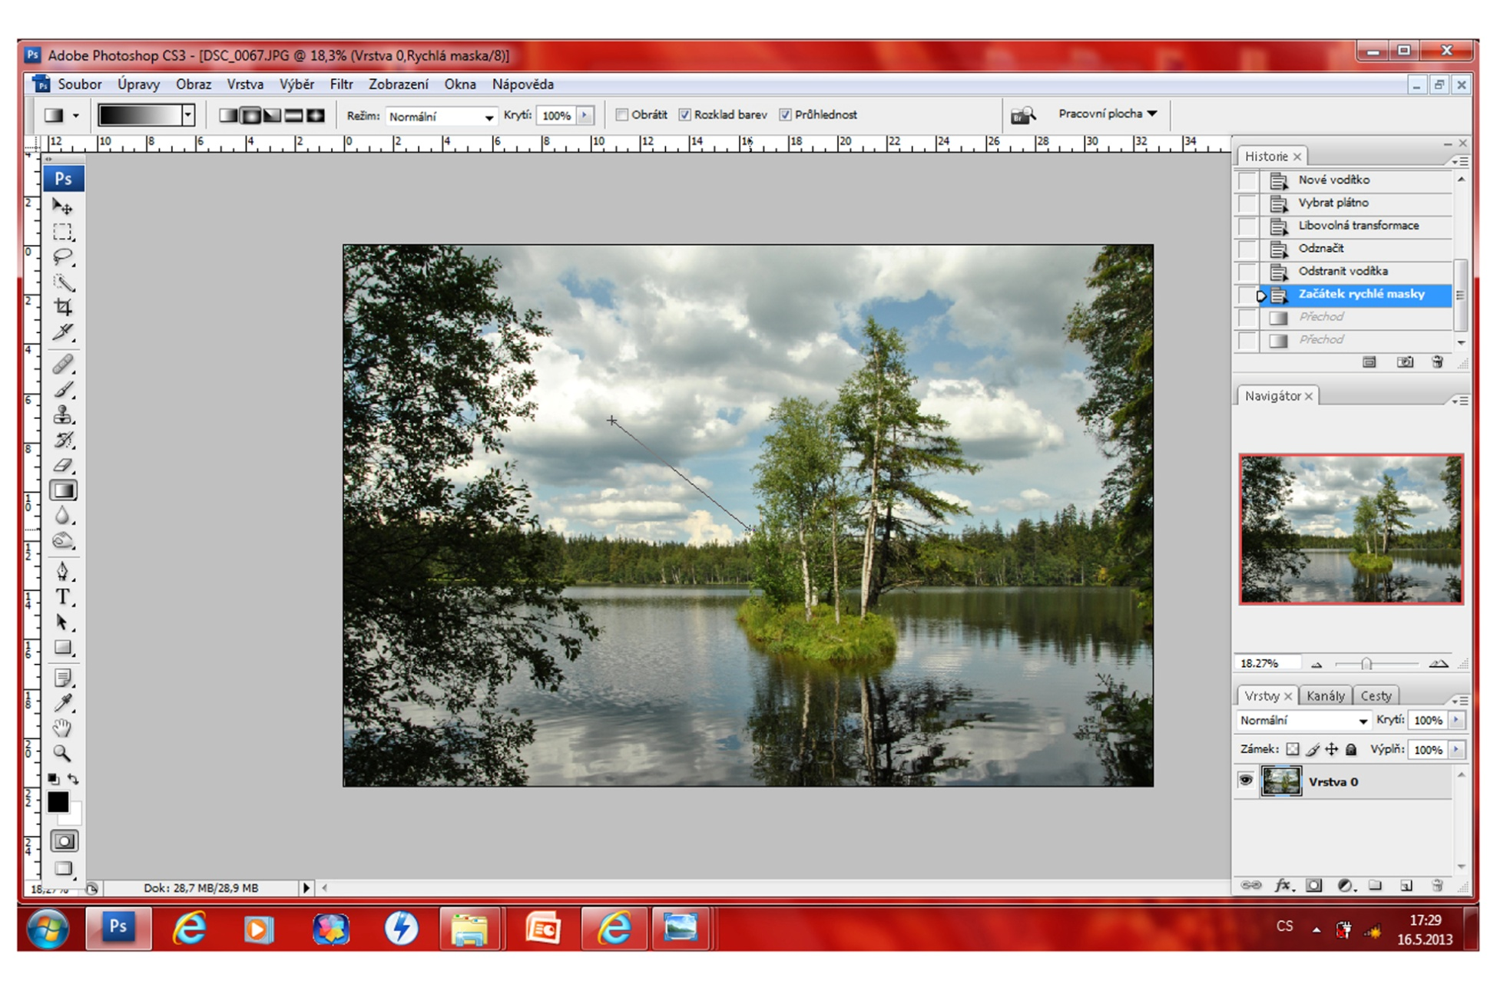

Slide 16
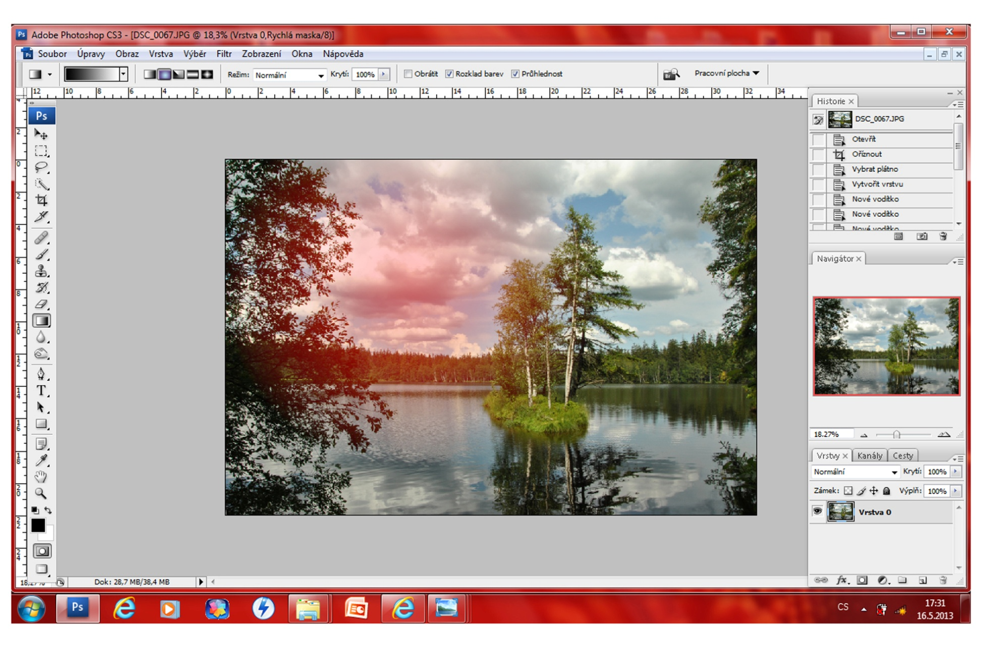

Slide 17
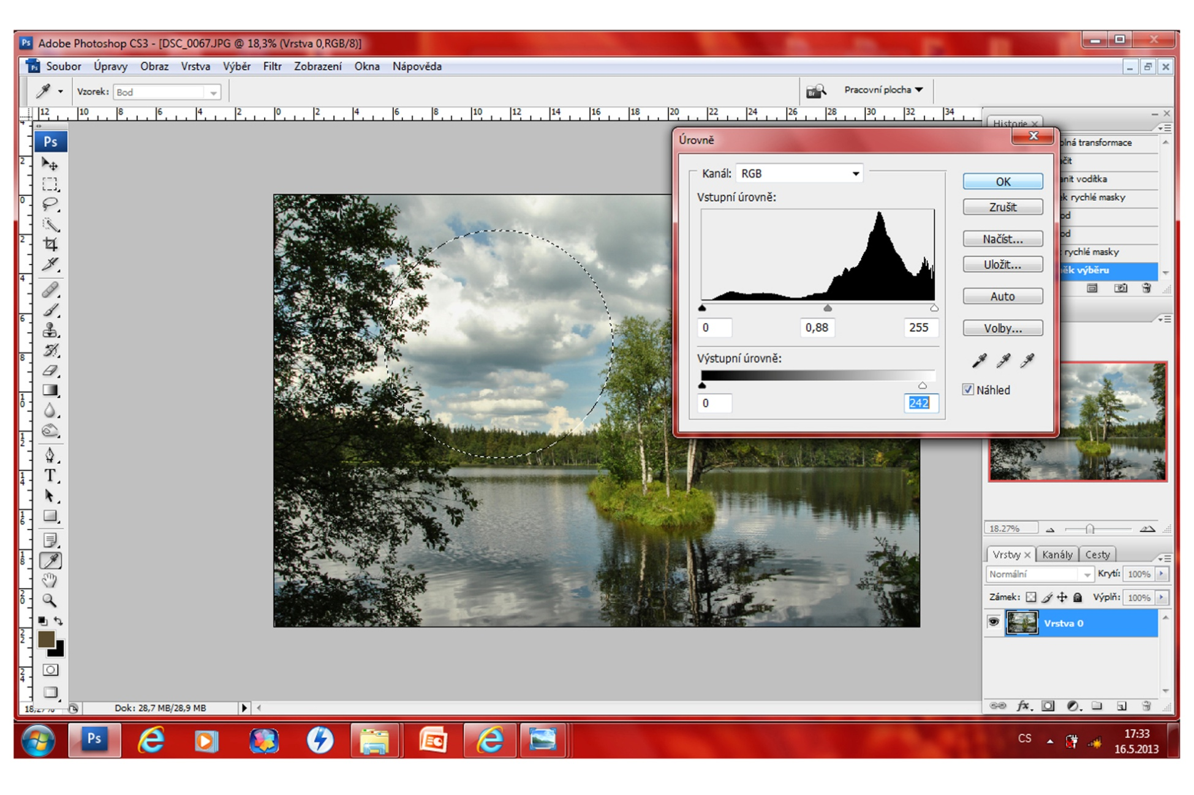

Slide 18
Opačné vyrovnání míst v obraze
naopak pokud chceme okolí místa, kde
došlo ke ztmavení zesvětlit, změníme výběr
nástrojem výběr, doplněk se nám vybraná
část obrátí a zkratkou Ctrl.+ L okolí místa
zesvětlíme

Slide 19
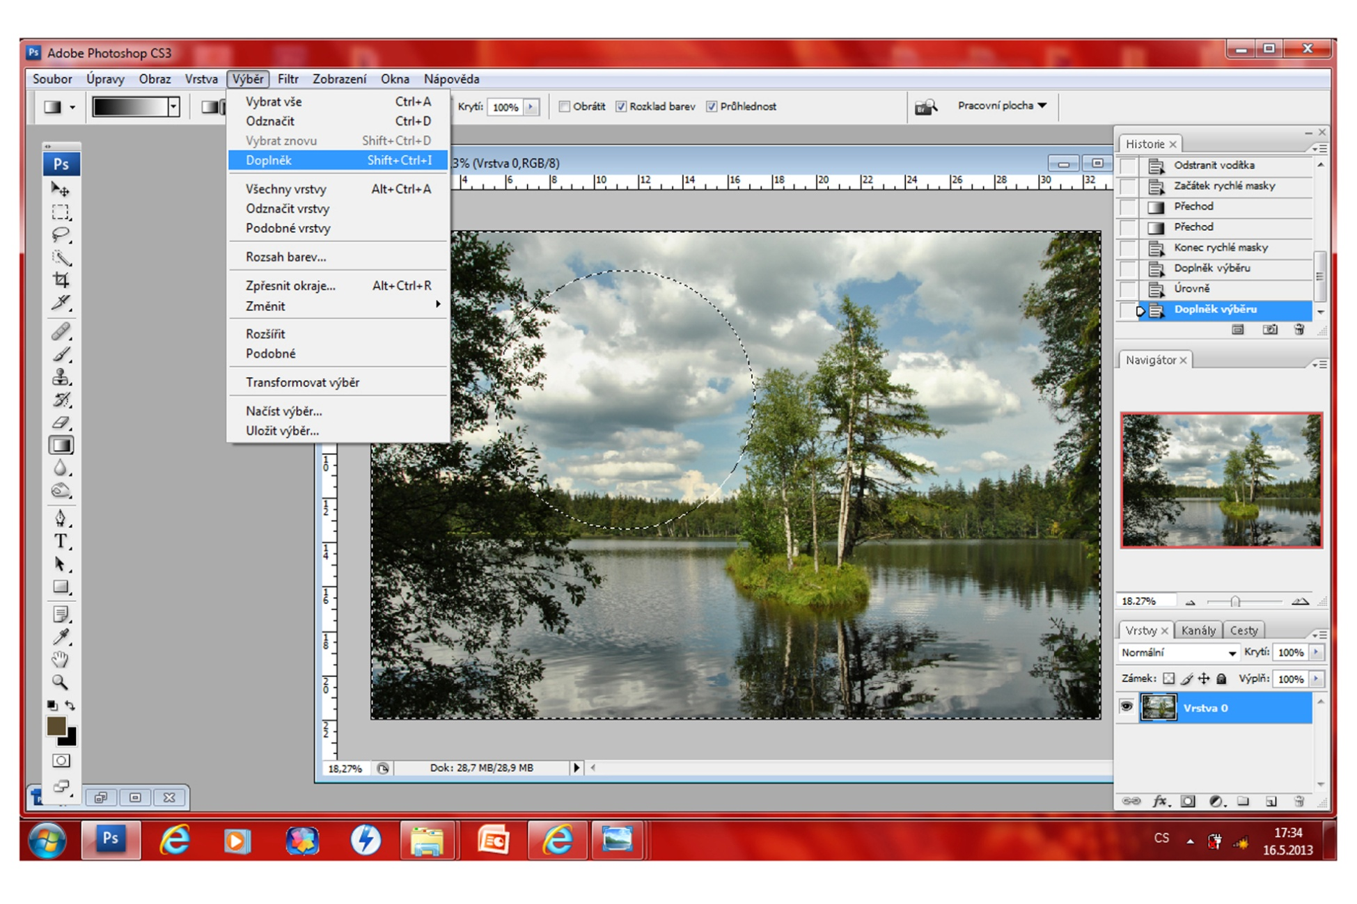

Slide 20
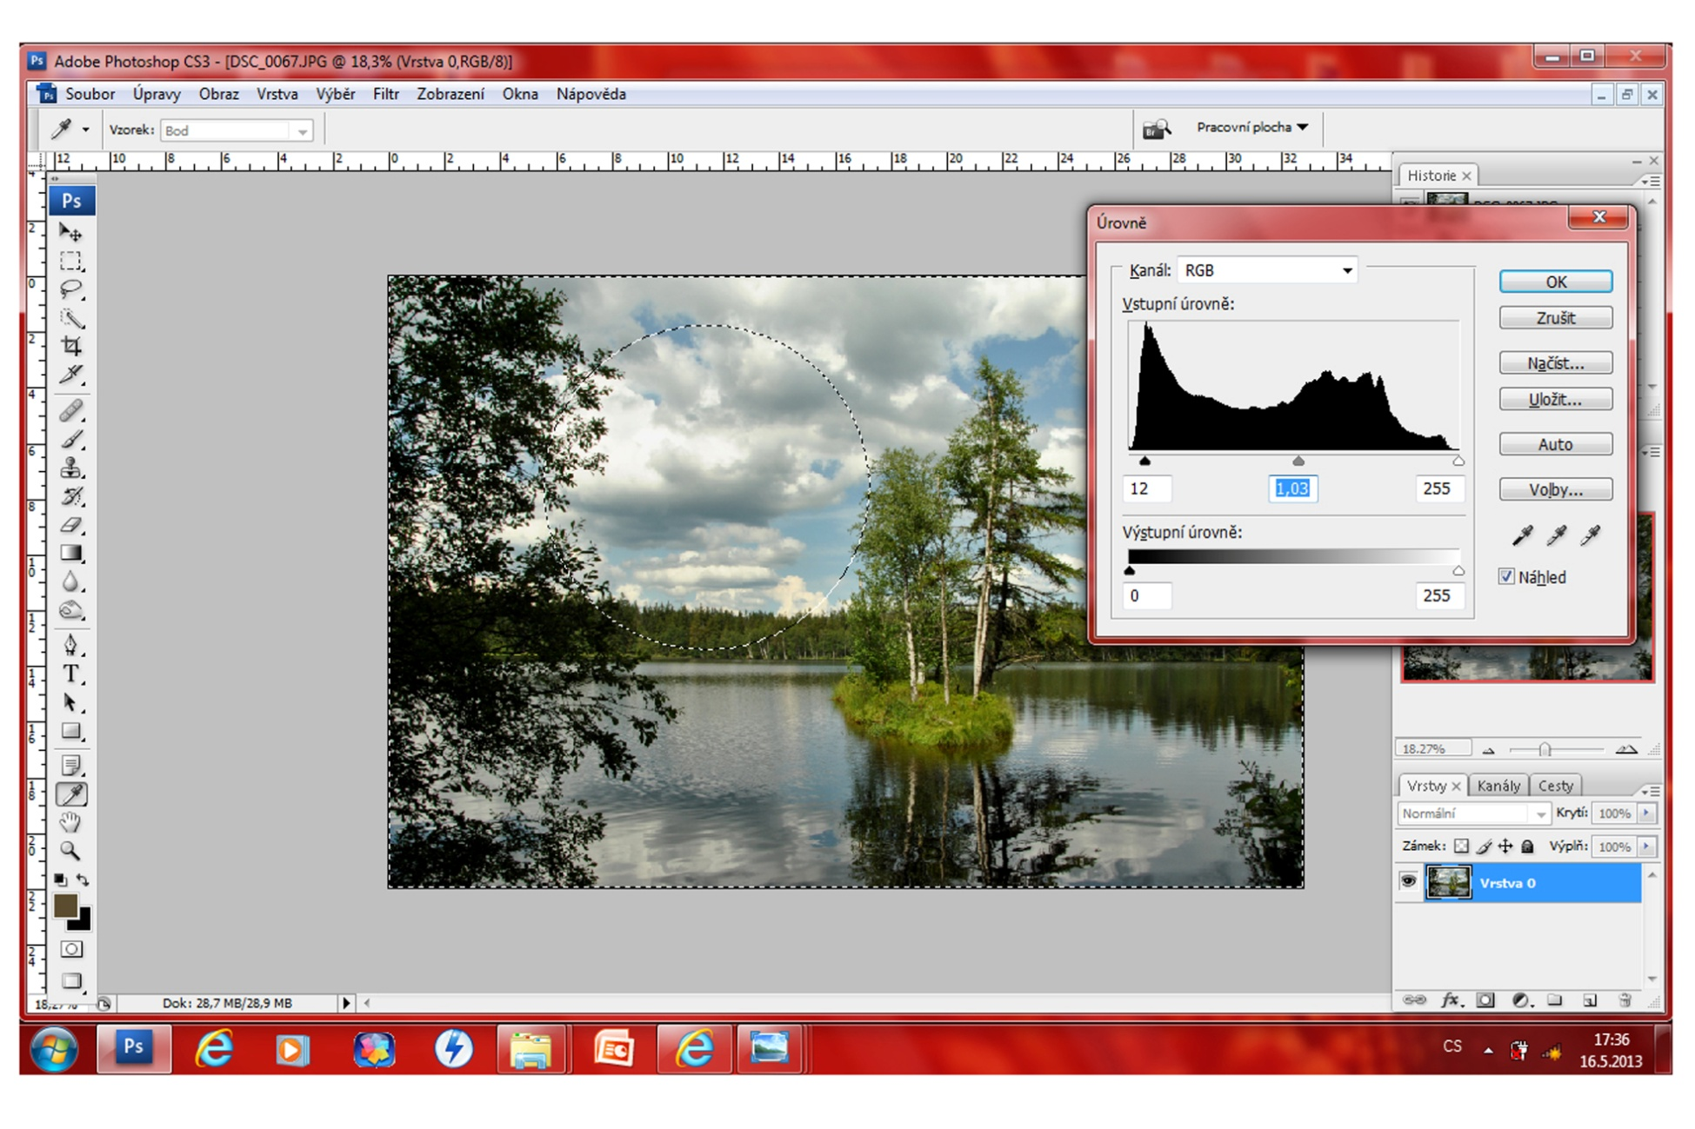

Slide 21
Další vyrovnání míst v obraze
pokud chceme zesvětlit další část obrazu,
opět zapneme začátek rychlé masky
tentokrát nastavíme lineární přechod
a opět natáhneme a nastavíme konec
rychlé masky
vybrané místo zasvětlíme úrovněmi Ctrl. + L

Slide 22
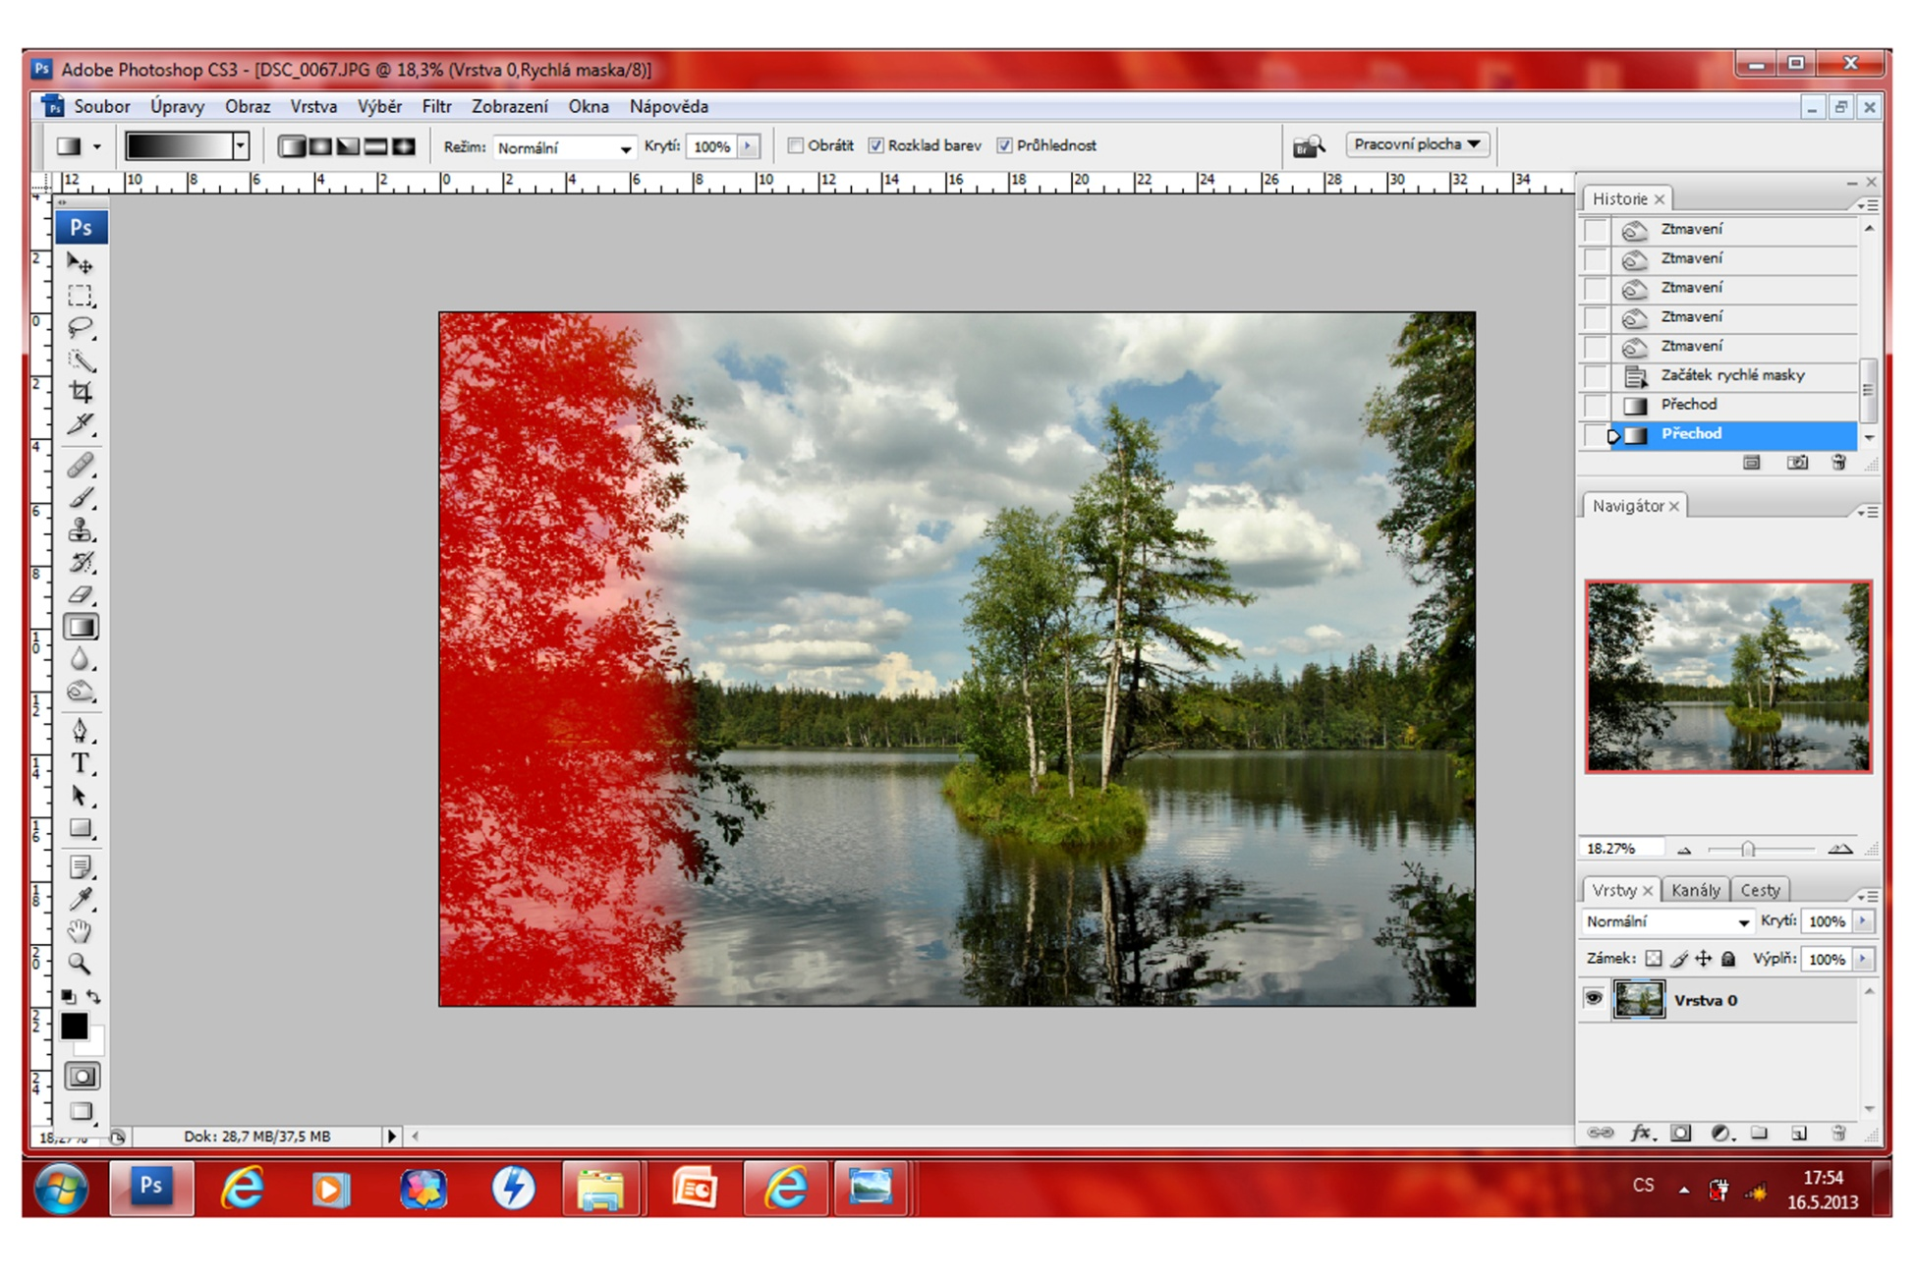

Slide 23
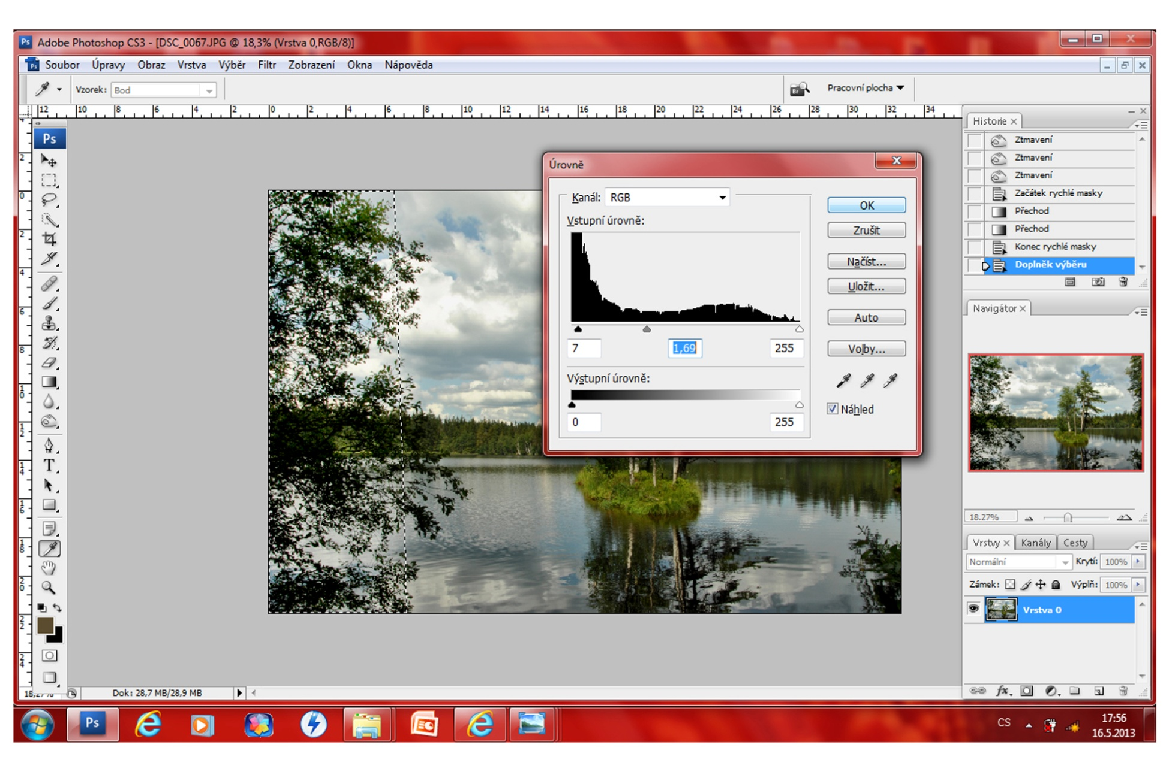

Slide 24
Částečné zesvětlení míst v obraze
u nástroje pro částečné zesvětlení nastavíme
expozici asi 7%, dále velikost stopy a tvrdost
dále zda budeme pracovat ve stínech,
středních tónech nebo ve světlech
dále podle potřeby zesvětlujeme tmavší
místa v obraze

Slide 25
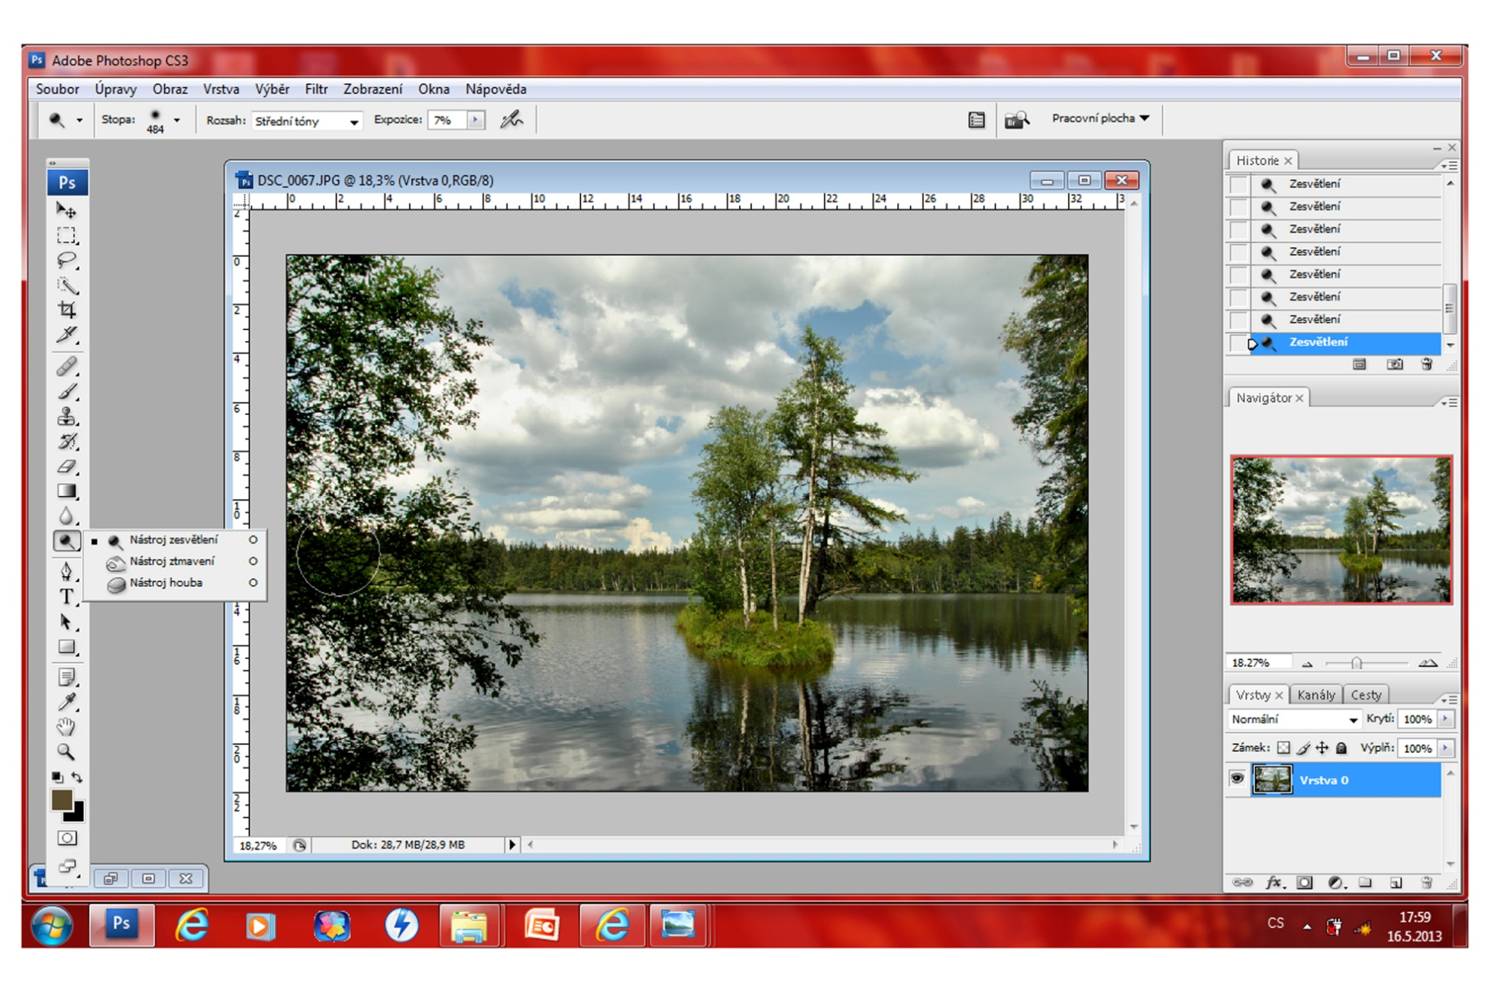

Slide 26
Poslední úpravy fotografie
nástrojem úrovně Ctrl. + L, doladíme
fotografii

Slide 27
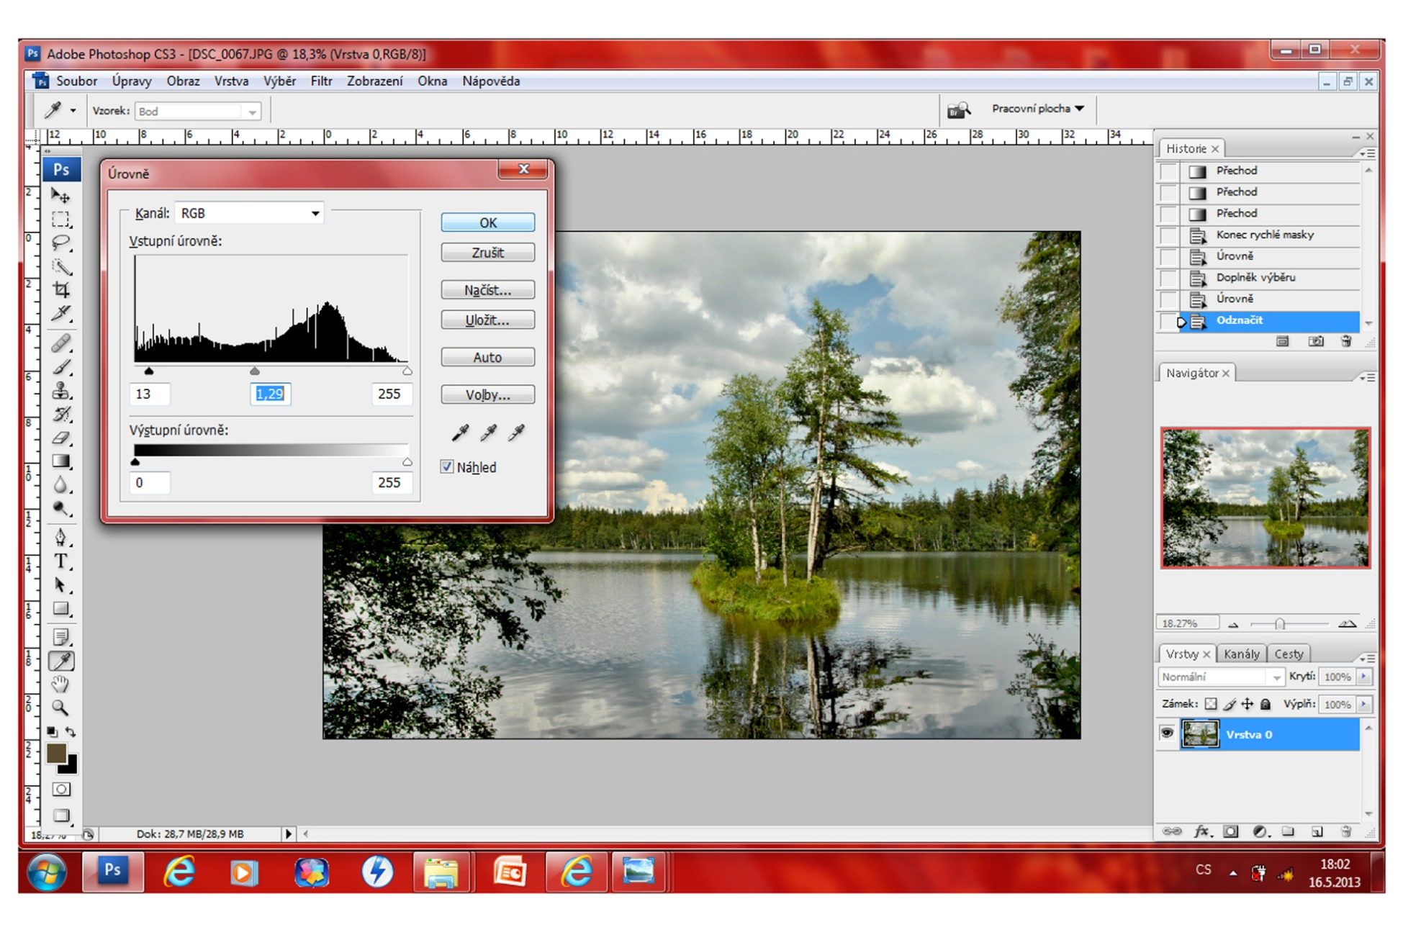

Slide 28
Ukládání snímku
soubor, uložit jako, nebo klávesovou zkratkou Shift., Ctrl. + S
ukládání jako kopii nebo necháme číslo a dále
označíme písmenem
doporučuje se nechávat originál a pak jinak
označovat další kopie, protože v případě,
že se úprava nepodaří, je zničen nenávratně
celý záběr

Slide 29
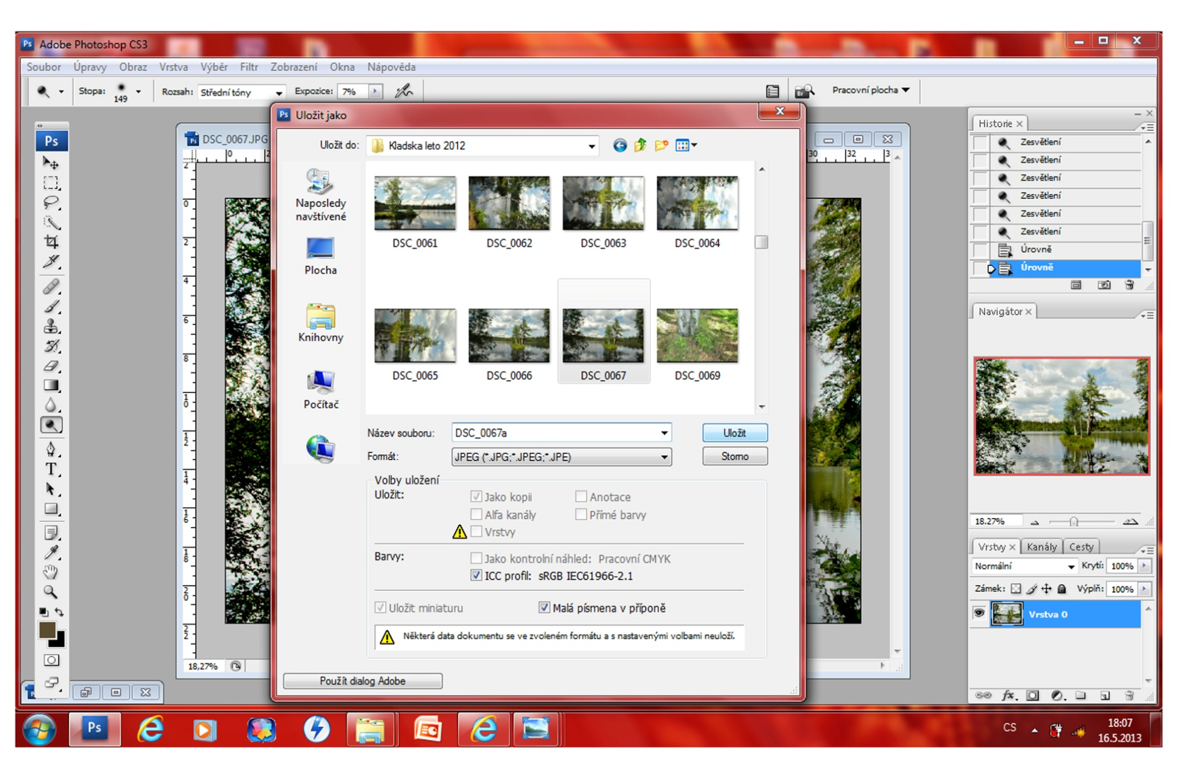

Slide 30
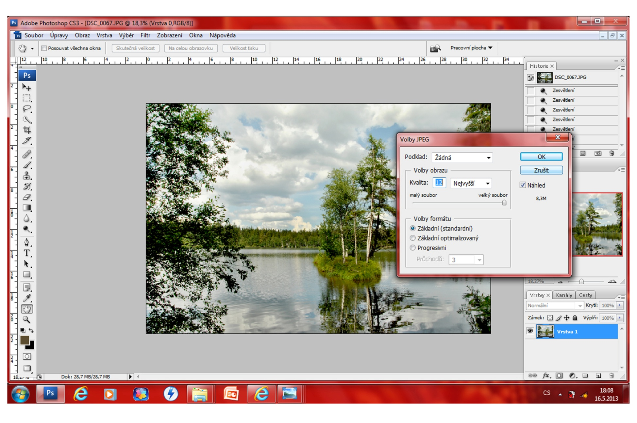

Slide 31
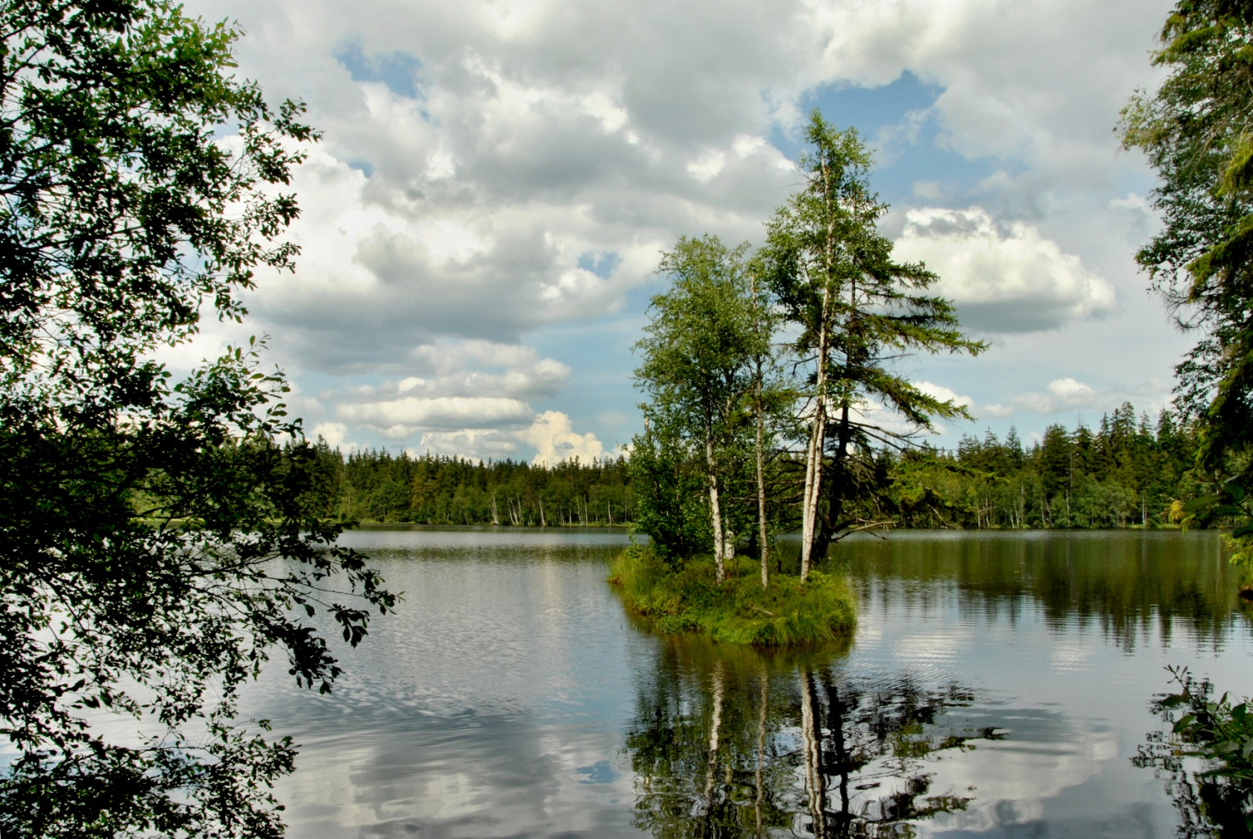
Výsledná fotografie

Slide 32
Použité zdroje
Použité obrázky
Pokud není uvedeno jinak, použitý materiál je z vlastních zdrojů autora

